Slide 1
Дослідження динамічних характеристик пристрою для вертикального занурення виробів у ванну
Виконав:
ст. гр. ММ-71мп
Микуляк В.В.
Науковий керівник:
к.т.н., ст. викладач
Петришин А.І.

Slide 2
Актуальність теми.
Якість нанесення рідких покриттів/реагентів на вироби в значній мірі залежить від їх рівномірного розподілу по поверхні виробу, що призводить до необхідності детального аналізу динаміки процесу та динамічного стану установки, за допомогою якої здійснюється дана операція.
Аналіз динамічних характеристик установки дозволить вірно вибрати режими її роботи для підвищення якості виробів. Також, результати аналізу дають змогу внести зміни в конструкцію установки, що дозволять зменшити рівень вібрацій та підвищити довговічність установки.
Мета й завдання дослідження.
Метою дослідження є підвищення якості нанесення покриттів на вироби шляхом зменшення вібрацій установки.
Завдання дослідження:
1. Дослідити динамічні характеристики занурювальної установки, вибрати їх оптимальне значення для покращення якості нанесення реагентів на виріб та вплив на довговічність установки.
2. Провести аналіз існуючих методів математичного моделювання конвеєрів з ланцюговим тяговим органом, на основі якого була розроблена установка для занурення виробів у ванну з реагентом.
3. Розробити динамічну модель ланцюгового тягового органу занурювальної установки. Визначити її власні частоти та побудувати амплітудо-частотну характеристику.
4. Провести модальний аналіз металоконструкції установки та дослідження її на втомну міцність.
5. Розробити рекомендації по вдосконаленню конструкції занурювальної установки, внести зміни в конструкцію та провести повторне дослідження МК.
6. Провести маркетинговий аналіз та оцінити можливості ринкового впровадження результатів магістерської роботи. Розробити стартап-проект.
Об’єктом дослідження є динаміка занурювальної установки.
Предметом дослідження є вплив вібрацій установки на процес нанесення реагентів на вироби.
Наукова новизна одержаних результатів.
Вперше розглянуто взаємний вплив тягового органу та металоконструкції на якість нанесення рідких реагентів на вироби.
Проведено моделювання динамічних характеристик установки для занурення виробів у ванну з реагентом як пружної механічної системи та встановлено закономірності їх утворення.

Slide 3
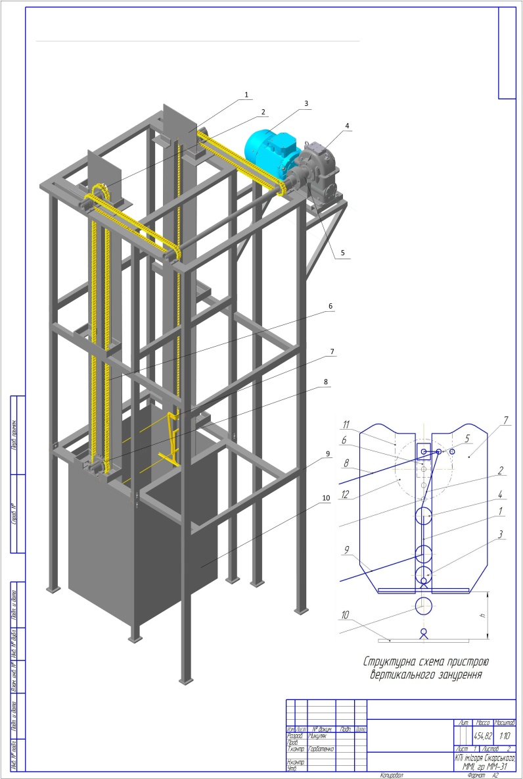
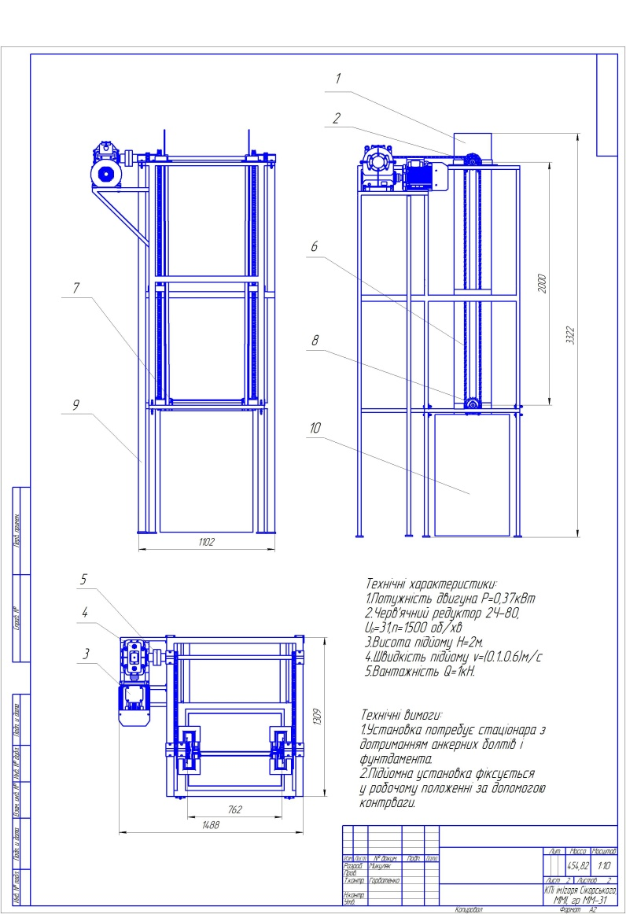
Конструкція установки для вертикального занурювання виробів у ванну з реагентом

Slide 4
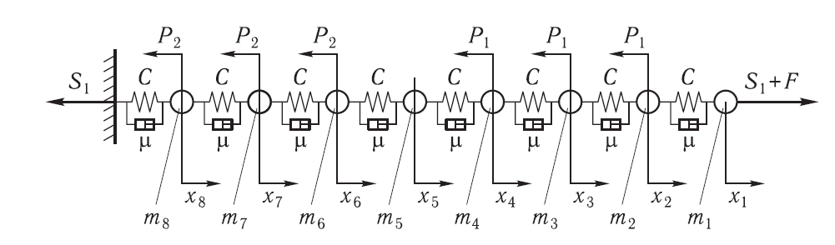
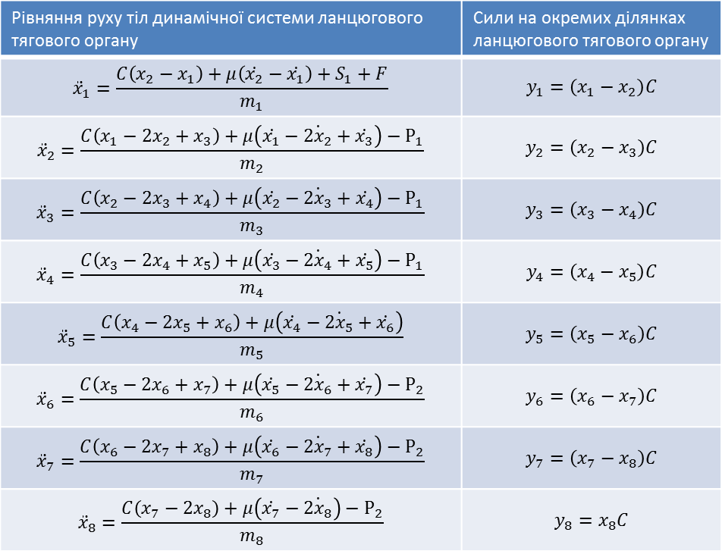
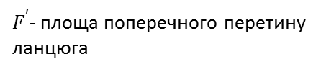
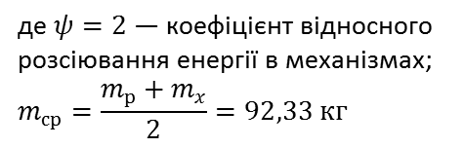


Динамічна модель ланцюгового тягового органу
Рівняння руху тіл динамічної системи ланцюгового тягового органу | Сили на окремих ділянках ланцюгового тягового органу
$${\ddot{x}}_{1}=\frac{C\left(x_{2}−x_{1}\right)+μ\left(\dot{x_{2}}−\dot{x_{1}}\right)+S_{1}+F}{m_{1}}$$ | $$y_{1}=\left(x_{1}−x_{2}\right)C$$
$${\ddot{x}}_{2}=\frac{C\left(x_{1}−{2x}_{2}+x_{3}\right)+μ\left(\dot{x_{1}}−\dot{2x_{2}}+\dot{x_{3}}\right)−Р_{1}}{m_{2}}$$ | $$y_{2}=\left(x_{2}−x_{3}\right)C$$
$${\ddot{x}}_{3}=\frac{C\left(x_{2}−{2x}_{3}+x_{4}\right)+μ\left(\dot{x_{2}}−\dot{2x_{3}}+\dot{x_{4}}\right)−Р_{1}}{m_{3}}$$ | $$y_{3}=\left(x_{3}−x_{4}\right)C$$
$${\ddot{x}}_{4}=\frac{C\left(x_{3}−{2x}_{4}+x_{5}\right)+μ\left(\dot{x_{3}}−\dot{2x_{4}}+\dot{x_{5}}\right)−Р_{1}}{m_{4}}$$ | $$y_{4}=\left(x_{4}−x_{5}\right)C$$
$${\ddot{x}}_{5}=\frac{C\left(x_{4}−{2x}_{5}+x_{6}\right)+μ\left(\dot{x_{4}}−\dot{2x_{5}}+\dot{x_{6}}\right)}{m_{5}}$$ | $$y_{5}=\left(x_{5}−x_{6}\right)C$$
$${\ddot{x}}_{6}=\frac{C\left(x_{5}−{2x}_{6}+x_{7}\right)+μ\left(\dot{x_{5}}−\dot{2x_{6}}+\dot{x_{7}}\right)−Р_{2}}{m_{6}}$$ | $$y_{6}=\left(x_{6}−x_{7}\right)C$$
$${\ddot{x}}_{7}=\frac{C\left(x_{6}−{2x}_{7}+x_{8}\right)+μ\left(\dot{x_{6}}−\dot{2x_{7}}+\dot{x_{8}}\right)−Р_{2}}{m_{7}}$$ | $$y_{7}=\left(x_{7}−x_{8}\right)C$$
$${\ddot{x}}_{8}=\frac{C\left(x_{7}−{2x}_{8}\right)+μ\left(\dot{x_{7}}−\dot{2x_{8}}\right)−Р_{2}}{m_{8}}$$ | $$y_{8}=x_{8}C$$
Жорсткість ділянки ланцюгового
тягового органа
$$С=\frac{E∙F′}{L}=21.067∙{10}^{6} Н/м$$
$F^{′}$- площа поперечного перетину
ланцюга
Коефіцієнт демпфування ділянки
ланцюгового тягового органу
$$μ=ψ\frac{1}{π}\sqrt{m_{ср}С}=28077 Н∙с/м$$
де $ψ=2$ — коефіцієнт відносного
розсіювання енергії в механізмах;
$$m_{ср}=\frac{m_{р}+m_{x}}{2}=92,33 кг$$

Slide 5
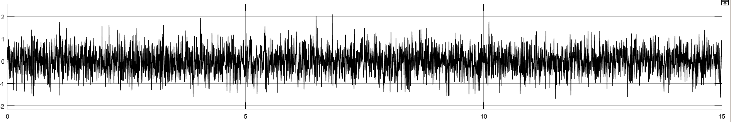
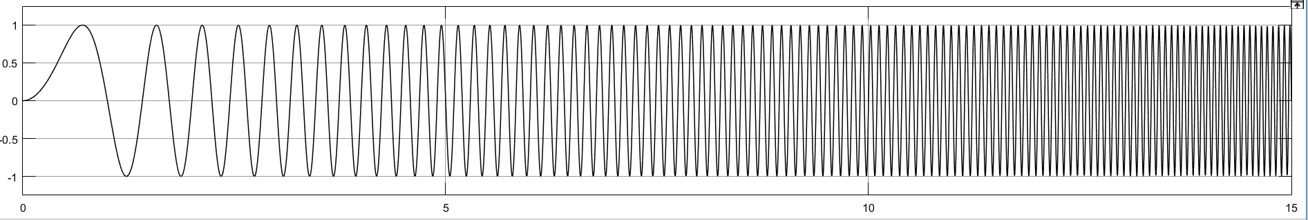
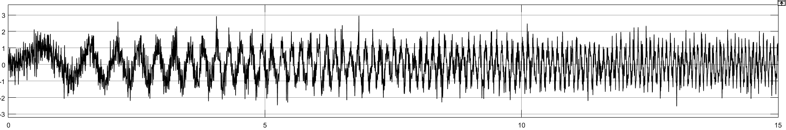
Сигнал, що відображає збурюючу силу при моделюванні динаміки ланцюгового тягового приводу
Рис. 1 Сигнал, що відповідає випадковим процесам
+
Рис. 2 Гармонічний сигнал з рівномірно зростаючою частотою
=
Рис. 3 Збурююча сила, що діє з боку привода

Slide 6
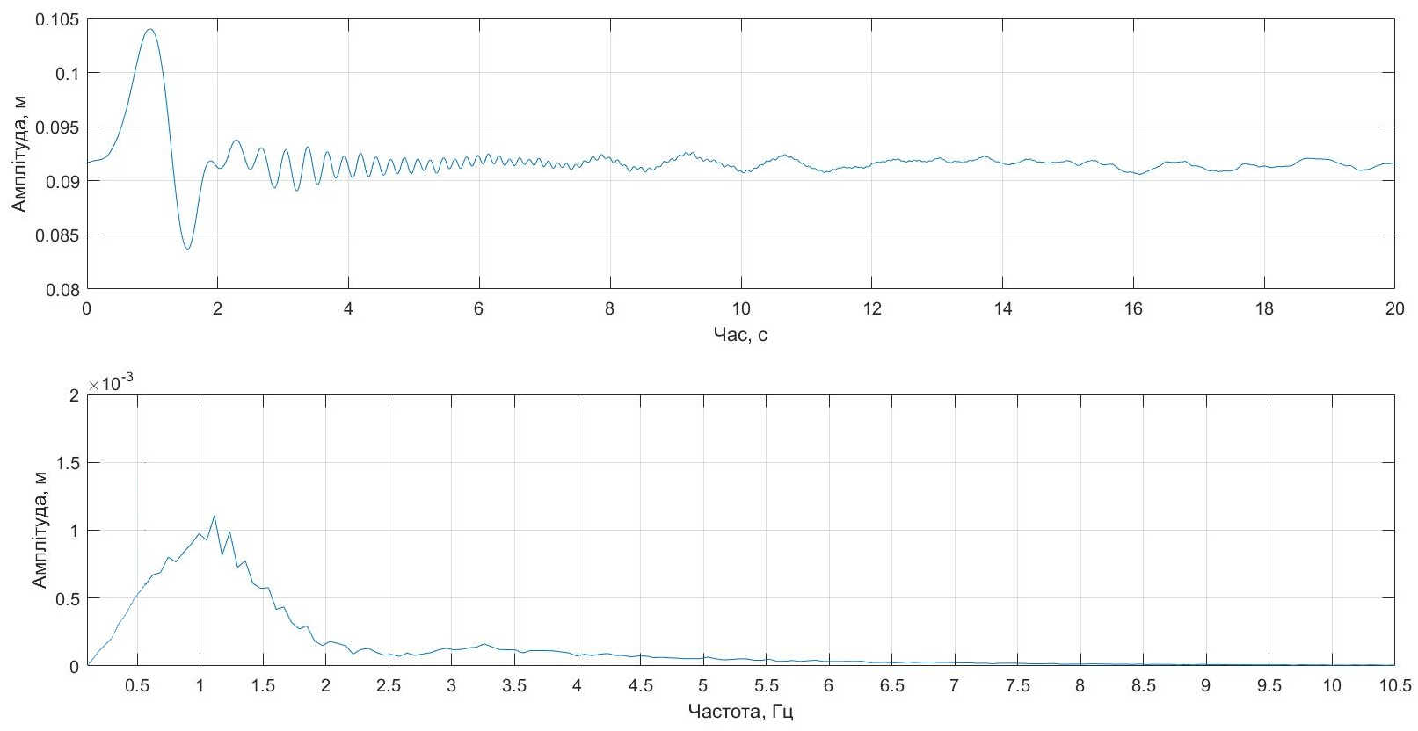
Результати моделювання динамічних характеристик ланцюгового тягового органу

Slide 7
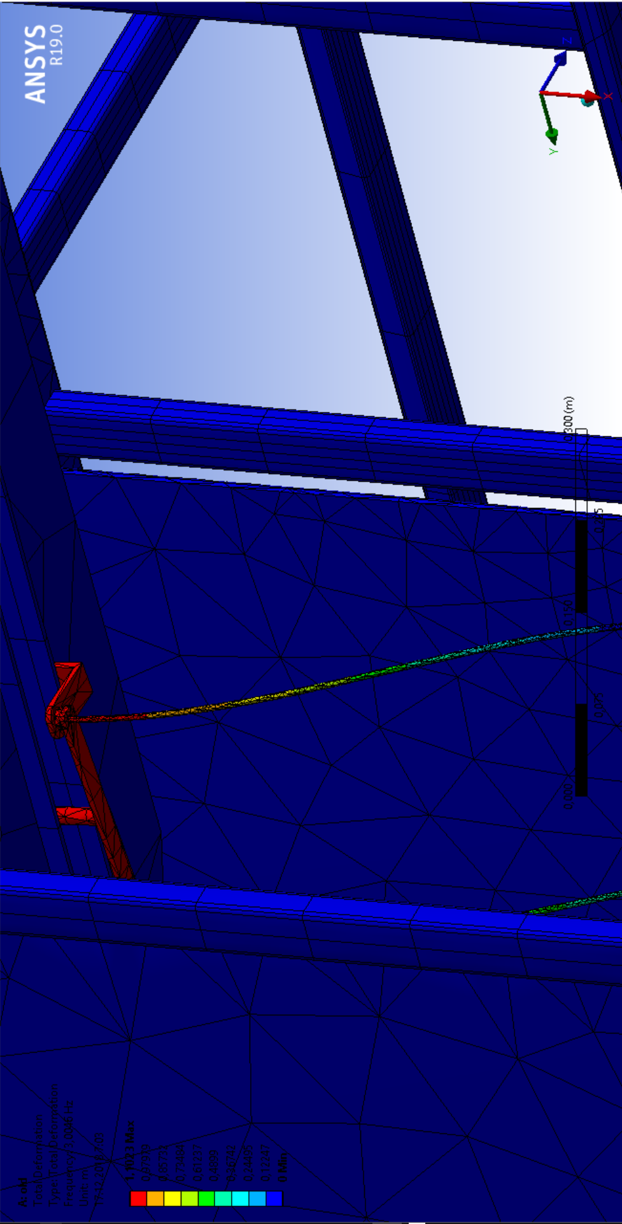
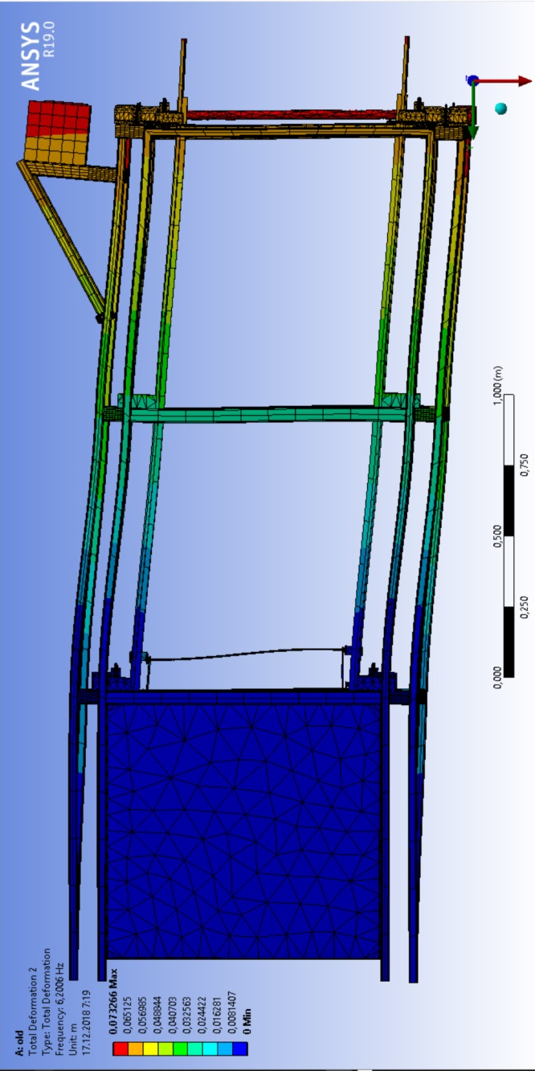
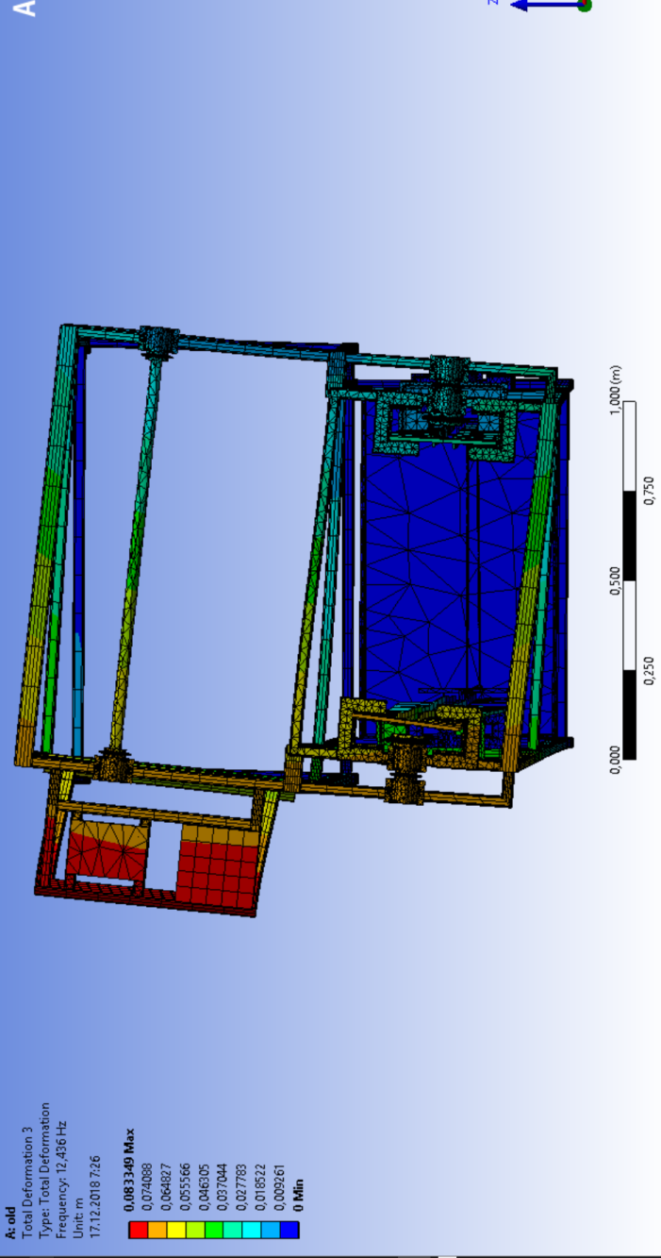
Модальний аналіз металоконструкції установки в програмному середовищі Ansys
Перша власна частота МК (1,6 Гц)
Друга власна частота МК (6,2 Гц)
Третя власна частота МК (12,44 Гц)

Slide 8
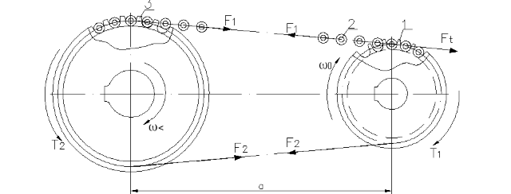
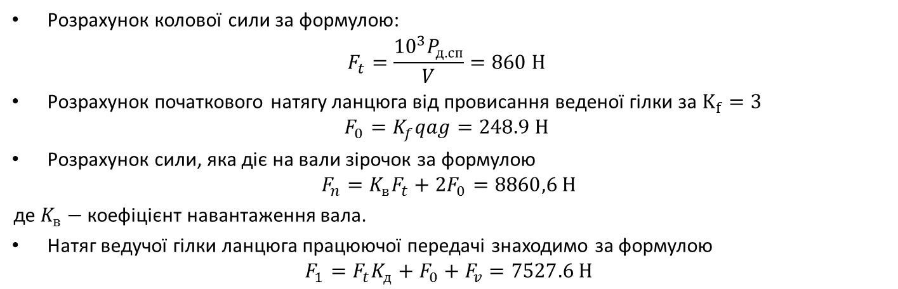
Схеми і сили, що діють на вали установки
Розрахунок колової сили за формулою:
$$F_{t}=\frac{{10}^{3}P_{д.сп}}{V}=860 Н$$
Розрахунок початкового натягу ланцюга від провисання веденої гілки за $K_{f}=3$
$$F_{0}=K_{f}qag=248.9 Н$$
Розрахунок сили, яка діє на вали зірочок за формулою
$$F_{n}=K_{в}F_{t}+2F_{0}=8860,6 Н$$
де $K_{в}−$коефіцієнт навантаження вала.
Натяг ведучої гілки ланцюга працюючої передачі знаходимо за формулою
$$F_{1}=F_{t}K_{д}+F_{0}+F_{v}=7527.6 Н$$

Slide 9
Висновки
Проведено аналіз методів математичного моделювання конвеєрів з ланцюговим тяговим органом.
Розроблено динамічну модель ланцюгового тягового органу установки для вертикального занурення виробів у ванну з реагентом. Модель представлена у вигляді восьмимасової системи, для яких проведено розрахунок власних частот та побудовано АЧХ.
Проведено модальний аналіз металоконструкції установки. Визначено перші три власні частоти системи та побудовано форми коливань на цих частотах.
На основі аналізу результатів математичного моделювання ланцюгового тягового органу та модального аналізу металоконструкції встановлено необхідність підвищення жорсткості підвіски та металоконструкції. Розроблено рекомендації по модернізації їх конструкції.
На основі отриманих результатів досліджень розроблено стартап-проект.

Slide 10
Дякую за увагу!

